Slide 1

সুভেচ্ছা

Slide 2


মাওলানা মোঃ আব্দুর রব
( এম.এম,এম.এ,বি.এ, বি.এড,এম.এড )
প্রভাষক (আরবী)
বুরাইয়া কামিল মাদরাসা
ছাতক,সুনামগঞ্জ।
মোবাইলঃ ০১৭১৫-২৭৮৫৫৬
Email:abdurrob1985@gmail.com
পাঠ পরিচিতি
শিক্ষক পরিচিতি
বিষয়ঃ আকাইদ ও ফিকহ
শ্রেণিঃ দাখিল নবম
দ্বিতীয় ভাগঃ আল-ফিকহ
অধ্যায়ঃ ২য়
পাঠঃ ২য় পরিচ্ছেদ (আযান)
সময়ঃ ৪০ মিনিট

Slide 3

الأذان
আজকের পাঠ

Slide 4
শিখন ফল
এই পাঠ শেষে শিক্ষার্থীরা ভলতে পারবে...............................
পাঁচ ওয়াক্ত নামাজে আযান দেয়া কি...
আযানের বাক্যগুলী কি কি ......
ওয়াক্তের পূর্বে আযান দেয়া যাবে কি না......

Slide 5
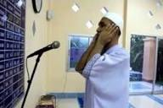
ছবিতে কি বুঝায়
প্রতীকী ছবি

Slide 6
১ম হিজরি সনে ইসলামে আযানের প্রচলন এক গুরুত্বপূর্ণ বিষয়, একরাত্রিতে একসাথে অনেক সাহাবা স্বপ্নযুগে আযানের বাক্যগুলি শুনে ভোরে প্রথমে হজরতে আব্দুল্লাহ বিন যায়েদ (র) রাসূল (স) এর দরবারে উপস্থিত হয়ে স্বপ্নের কথাগুলি পেশ করেন তখন রাসূল (স) বললেন, তোমার স্বপ্ন সত্য,তুমি বিলাল (র) ডেকে বাক্যগলি শিখিয়ে দাও,আজ থেকে বিলাল আযান দিবে। এভাবেই শুরু আযান । (সংক্ষিপ্ত)

Slide 7
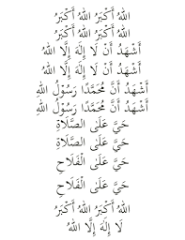
আযানের শব্দাবলী দেখে নেই

Slide 8
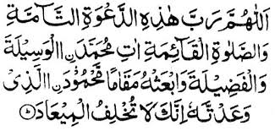
আযানের দোয়া

Slide 9
৫ ওয়াক্ত ও জুম্মার নামাজের জন্য আযান দেয়া সুন্নাত । অন্যান্য নামাজের জন্য সুন্নাত নহে । প্রত্যেক নামাজে আযানের বাক্য একই তবে ফজরের নামাজেحي علي الفلاح পরে الصلاة خير من النوم বৃদ্ধি করতে হবে।

Slide 10
আযানের পরের দোয়াটি লিখ?
দলীয় কাজ

Slide 11
মেধা যাচাই
আযান অর্থ
আহবান করা
পবিত্র
শান্তি
স্বাগত

Slide 12
বাড়ির কাজ
আযানের বাক্যগুলি অর্থ সহ লিখ?

Slide 13
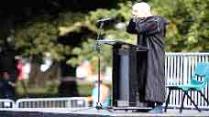
সমাপ্তি

